Slide 1
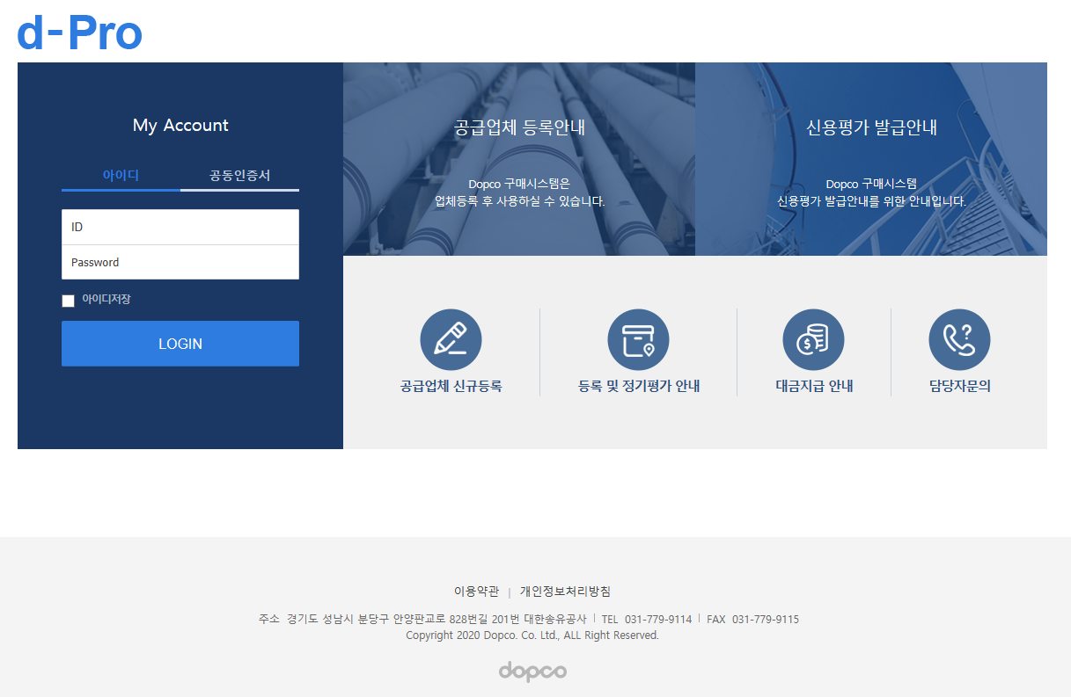
1. partner.dopco.co.kr 접속하여 로그인
최초 가입 시
등록한 ID/Password 입력 후 로그인
최초 접속 시에는
ID : 사업자등록번호
위에 공동인증서로 로그인 하셔서
Password 변경 하시면 됩니다.
세부사항 확인

Slide 2
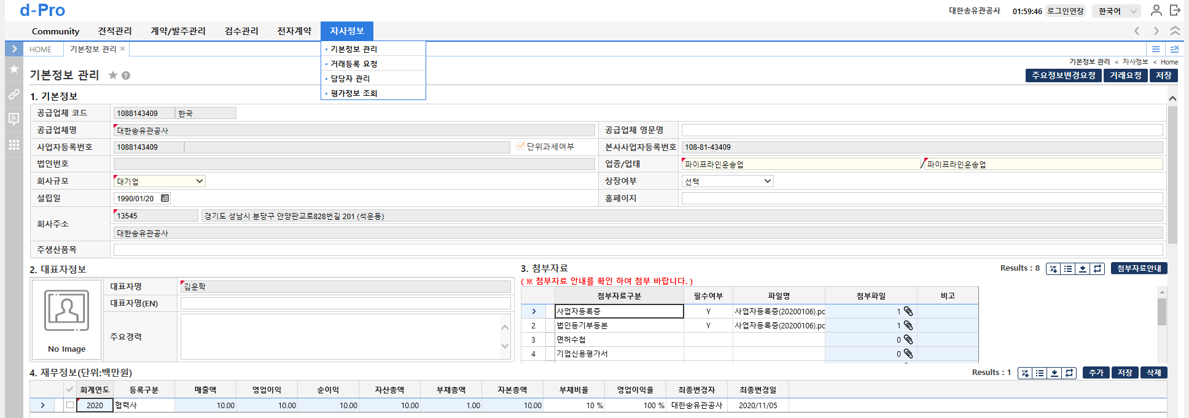
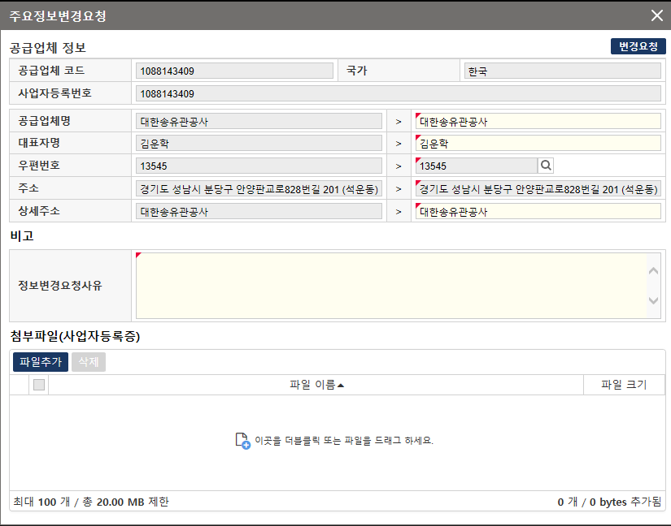
2. 주요 정보 업데이트
사업자등록번호
사업자등록번호
사업자등록번호
대기업 / 중소기업
메뉴 위치 : 자사정보 – 기본정보 관리
기본정보의 회사명/대표자명/ 주소 등 내용 확인 후 업데이트 사항 있을 시 “주요정보변경요청“ 클릭하여 주요정보를 변경
.
- 주요정보 : 업체명/대표자명/주소
- 사업자등록증 사본 첨부 필수

Slide 3
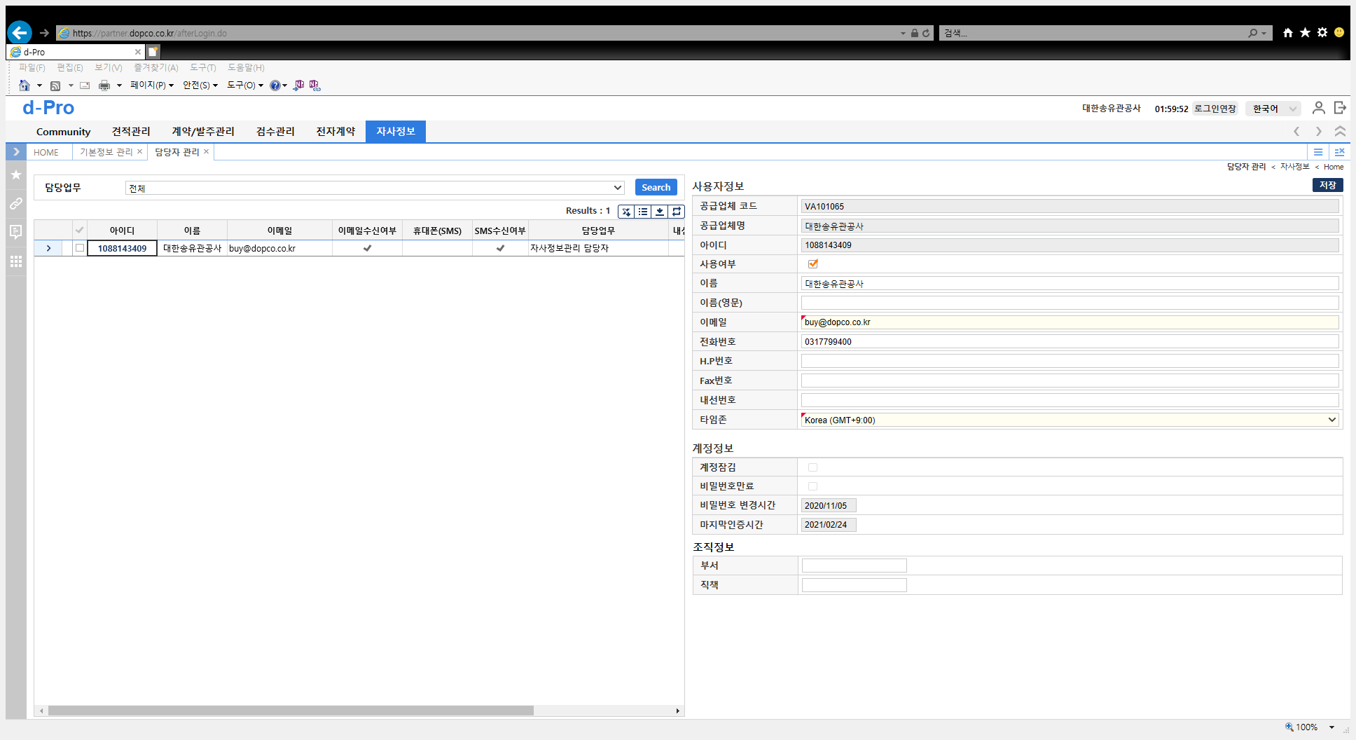
3. 담당자 관리
메뉴위치 : 자사정보 – 담당자 관리
아이디(사업자등록번호) 클릭
2. 사용자정보에 담당자 이름(직책) / 이메일 / 핸드폰 번호 입력 후 저장
: 이메일, SMS를 통해 입찰 내역 등 전달되므로 주의하여 입력 바랍니다.

Slide 4
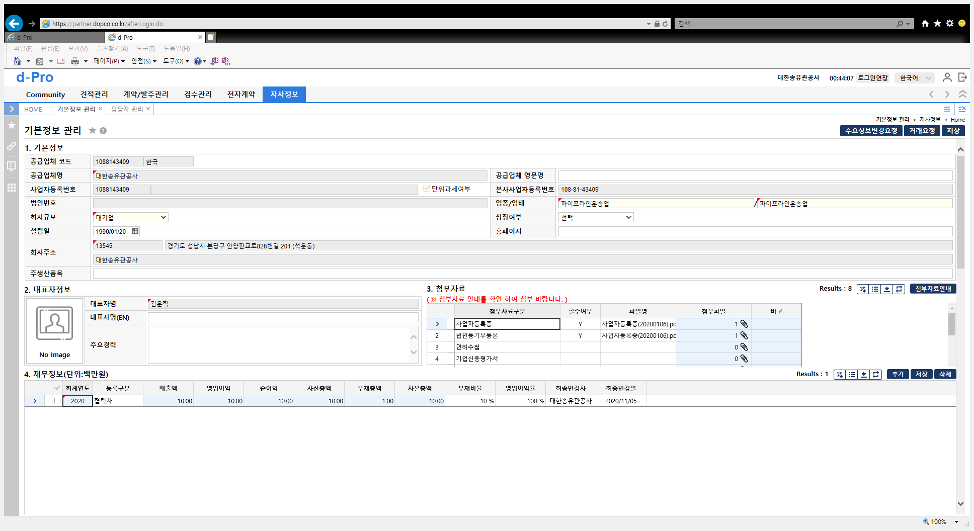
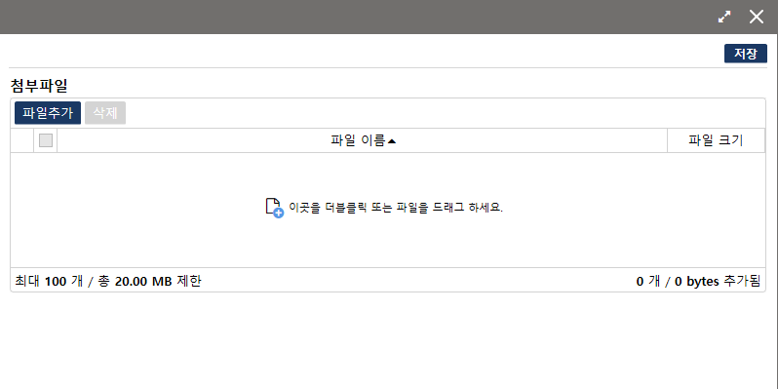
4. 제출서류 첨부
메뉴위치 : 자사정보 – 기본정보 관리
1. 첨부자료 : 사업자등록증 / 법인등기부등본 / 면허수첩(면허있을 시) / 기업신용평가서 / 행정처분확인서(면허있을 시) / 납세증명서 / 회사지명원
2. 해당 파일명에 “클립” 클릭하여 첨부파일 등록
3. ① 사업자등록증 : 사업자등록증 첨부
② 법인등기부등본 : 법인등기부등본 첨부 / 개인사업자의 경우 : 주민등록등본 첨부 (주민번호 뒷자리 삭제)
③ 면허수첩 : 면허수첩 첨부
④ 기업신용평가서 : “이크레더블(www.srms.co.kr)”에 대한송유관공사 연동 요청(02-2101-9100) 권고 /
신용평가기관이 “이크레더블”이 아닐 시 타기관 최신(2024년 재무재표 반영) 신용평가 자료 첨부
⑤ 행정처분확인서 : 면허 관련 협회에서 조회하여 첨부(면허보유업체 필수)
⑥ 납세증명서(국세/지방세) : 납세증명서 첨부
⑦ 회사지명원 : (공사군)시공능력평가액확인서, 공사실적확인서(2년 내), 기술자보유확인서, 장비보유현황 등(면허 별로 확인 가능하도록 파일명 설정)
/ (용역/물품군) 최근 5년간 납품실적 증빙자료(심사그룹 별로 확인 가능하도록 파일명 설정)
⑧ 기타 : (공사/용역군) SHE 관련 서류(예시 자료 확인) (SHE 관련서류는 이크레더블 SH평가 보고서 및 등급으로 대체할 수 있습니다)

Slide 5
4. 제출서류 첨부
메뉴위치 : 자사정보 – 기본정보 관리
모든 첨부자료 첨부 후 우측 상단 “저장“ 버튼 클릭
(“저장”버튼을 클릭하지 않으면 저장되지 않습니다.)

